Slide 1

Plan de Sistemas Asepeyo
8 de Julio 2019
Dirección de Tecnologías de la Información y Comunicación
Notes:
Ejemplo de portada corporativa para la presentación de la convención equipo directivo del 26 y 27 de septiembre en El Escorial (Madrid).
Recuerda: menos es mas

Slide 2

Líneas generales
Consolidar un repositorio de identidad único y transversal para empleados y trabajadores.
Incorporar metodologías de desarrollo ágiles en la gestión de los proyectos.
Incorporar tecnologías de sistemas e infraestructuras que nos permitan acelerar el proceso de desarrollo e implantación.
Transformar el repositorio global de documentación de forma que sea posible una gobernanza del ciclo de vida del documento.
Eliminación del host como plataforma de ejecución de aplicaciones.
Incorporación de Gsuite como herramienta de productividad.
Evolucionar la plataforma corporativa para adecuarla al nuevo entorno de trabajo y nuevas tendencias de diseño de escritorio.
Incorporar los procesos definidos por las PMO.
Notes:
Ejemplo de diapositiva de subtítulo con animación

Slide 3

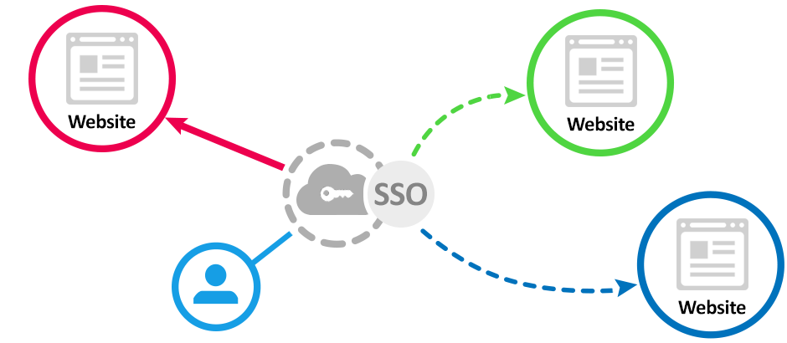
Consolidar un repositorio de identidad único y transversal para empleados y trabajadores
Incorporación del gestor de identidades como repositorio único y central para todas las aplicaciones, actualmente tenemos 4 repositorios de identidad
Basados en estándares y orientados a aplicaciones WEB para optimizar las transacciones
Evitar que el usuario se deba identificar en cada una de las aplicaciones que utiliza SSO.
Demanda de las aplicaciones SaaS que irá en aumento y se requerirá la federación de la identidad con estos servicios esternos (Gsuite, Jabber, Aplica, …).
Notes:
Ejemplo de diapositiva con texto e imagen.

Slide 4

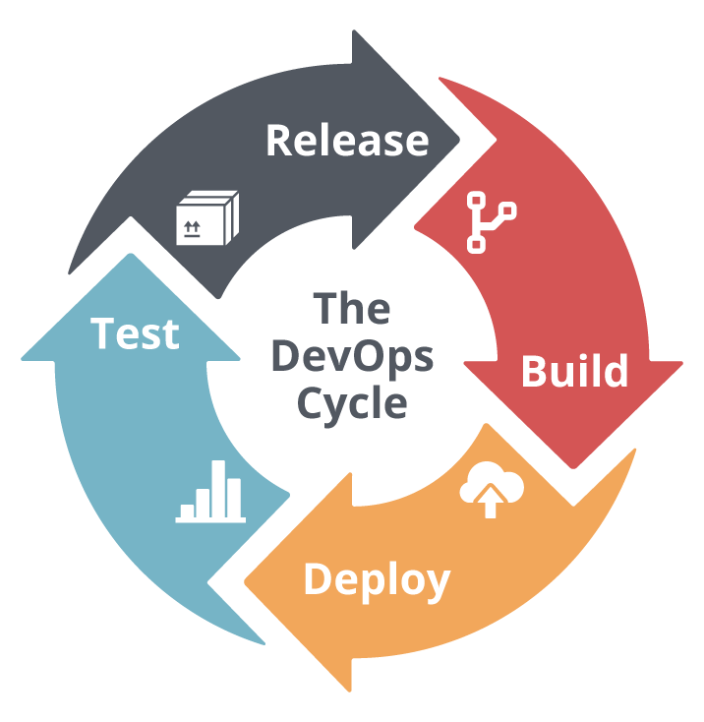
Incorporar metodologías de desarrollo ágiles en la gestión de los proyectos.
Aumentar la eficiencia en el desarrollo.
Independizarnos de los proveedores.
Adoptar estándares de mercado.
Acelerar el proceso de implantación y despliegue.
Dos estrategias, una por la parte de metodologías y otra por la parte de infraestructura:
DevOps:
Metodología de desarrollo agile orientada a CD/CI para acelerar las fases de codificación/testing/producción.
Containers:
Arquitectura de sistemas que permite fragmentar las aplicaciones en microservicios con capacidad de escalado automático y aumento en la facilidad de despliegues.
Notes:
Ejemplo de diapositiva con texto e imagen.

Slide 5
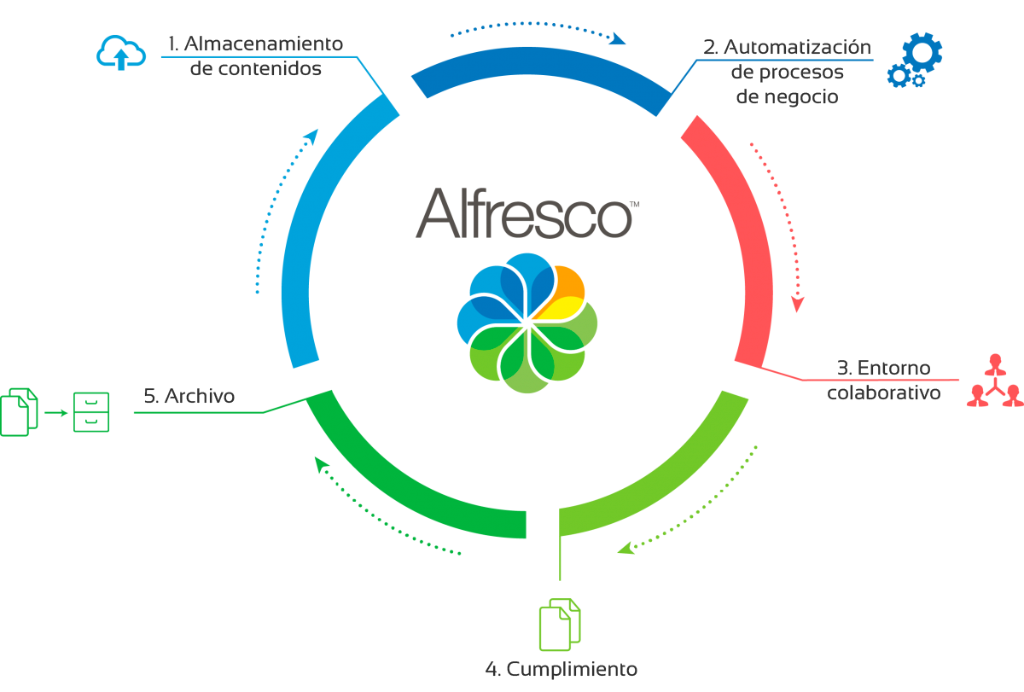
Transformar el repositorio global de documentación de forma que sea posible una gobernanza del ciclo de vida del documento.
Definición de Alfresco como repositorio global.
Migración del sistema de almacenamiento corporativo a Alfresco (23M documentos).
Definición de los informes de actividad.
Definición de flujos de aprobación de documentos.
Establecimiento de los mecanismos de gestión del ciclo de vida del documento en cumplimiento con la GDPR.
Notes:
Ejemplo de diapositiva con texto e imagen.
La idea es que sea muy esquemático.

Slide 6
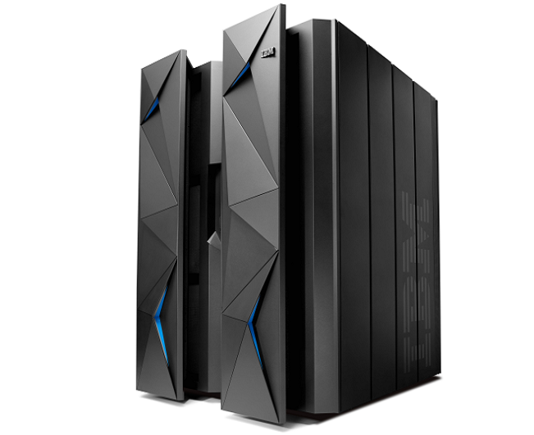
Eliminación del host como plataforma de ejecución de aplicaciones
Chaman
Afiliación
Contabilidad
Prestaciones
Dos estrategias cada una con sus ventajas y desventajas:
Traducción de código de host a Java (CENIA)
Nuevo desarrollo
600 MIPS
Notes:
Ejemplo de diapositiva con texto e imagen.
La idea es que sea muy esquemático.

Slide 7

Incorporación de Gsuite como herramienta de productividad
Licitación.
Adjudicación.
Implantación.
Notes:
Ejemplo de diapositiva con texto e imagen.
La idea es que sea muy esquemático.

Slide 8
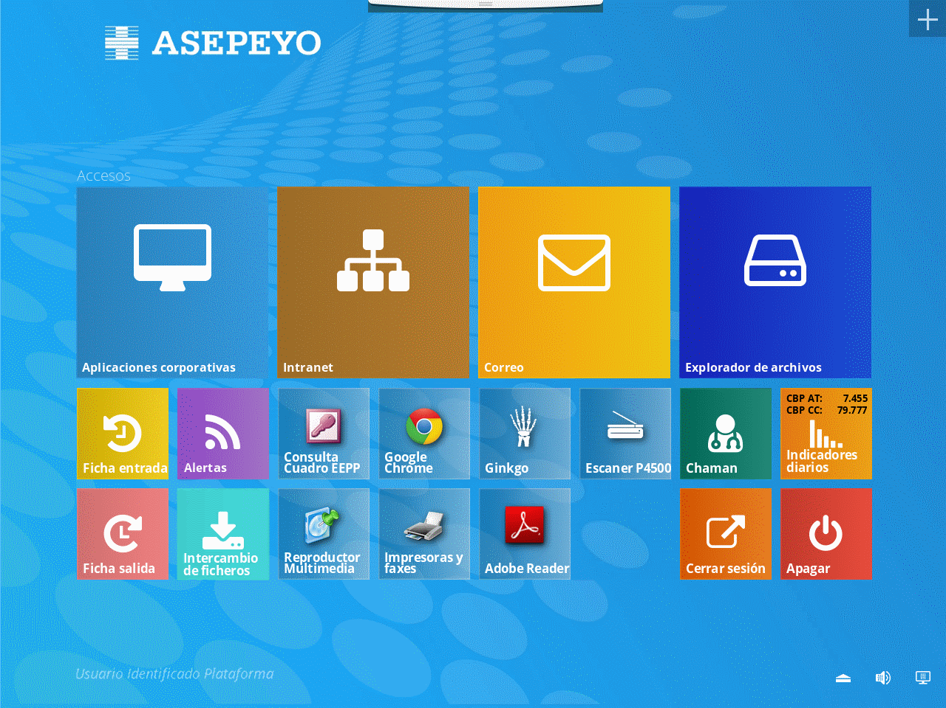
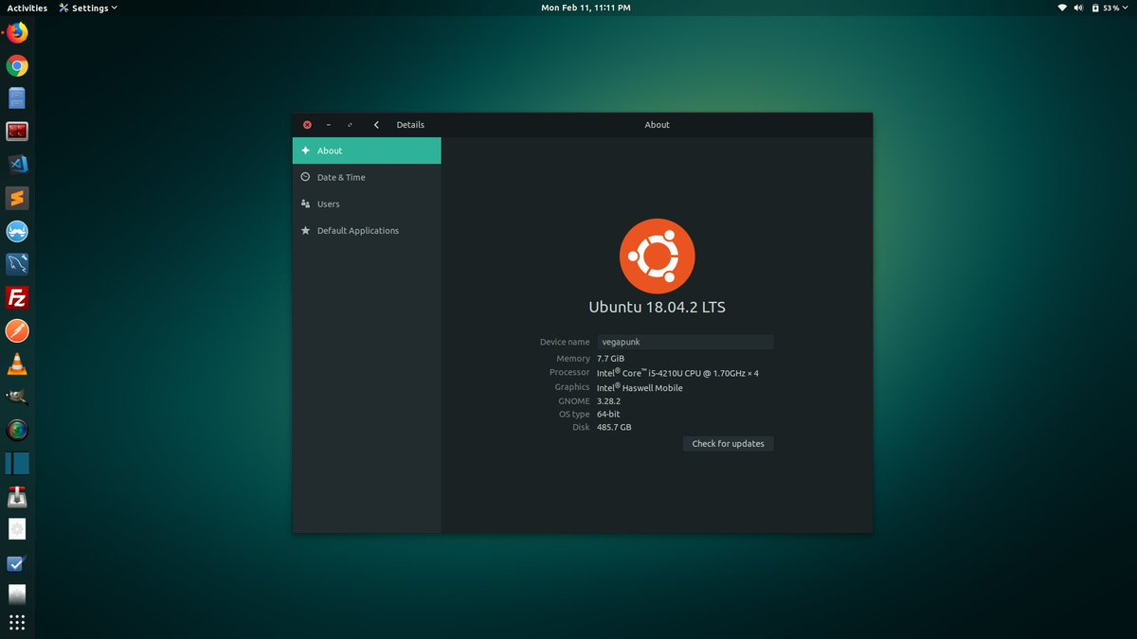
Evolucionar la plataforma corporativa
Simplificación de la infraestructura.
Modernización del escritorio de usuario para mejorar la eficiencia y la usabilidad.
Adaptación de la plataforma a los nuevos entornos (GSuite).
Mejora de la seguridad (Integración nativa
  DA + 2FA)
P4500
->P5000
G5000
Notes:
Ejemplo de diapositiva con texto e imagen.
La idea es que sea muy esquemático.

Slide 9


Incorporar los procesos definidos por las PMO
Incorporar los procesos definidos en la PMO en el área de Sistemas.
Licitación de las herramientas necesarias para implementar la PMO (Jira).
Dar soporte a la configuración e implantación de las herramientas de gestión de la PMO.
Definir nuevos roles en la adopción de las nuevas herramientas.
Notes:
Ejemplo de diapositiva con texto e imagen.
La idea es que sea muy esquemático.

Slide 10
Mutua Colaboradora con la Seguridad Social nº 151
Notes:
Final corporativo de presentación

